Slide 1
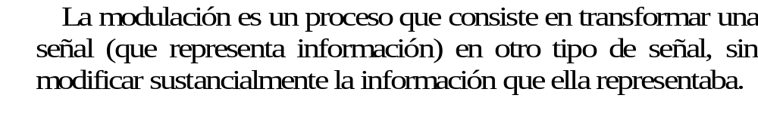
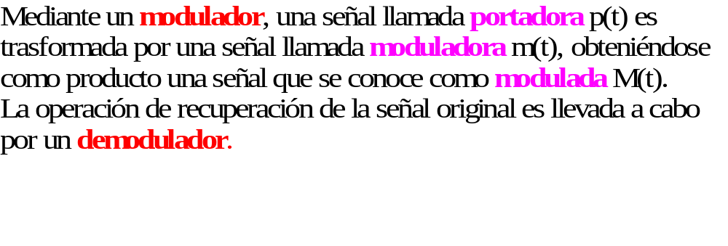
MODULACION

Slide 2
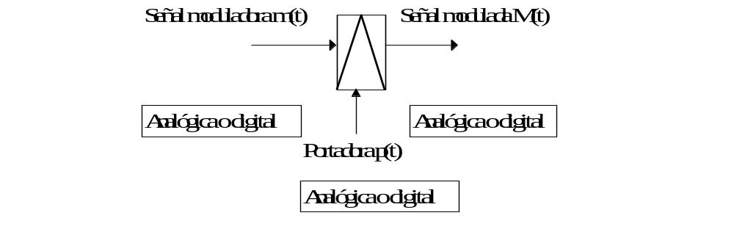
ESQUEMA BASICO DE MODULACION

Slide 3
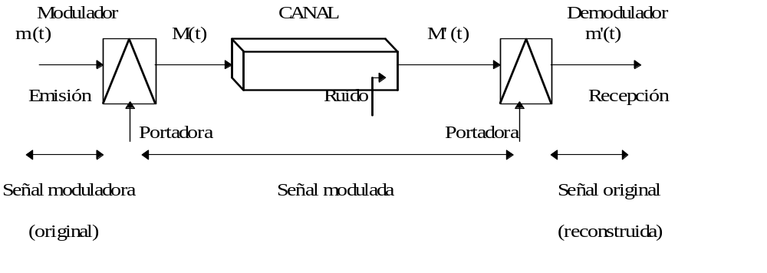
ESQUEMA DE UNA TRANSMISION MODULADA

Slide 4
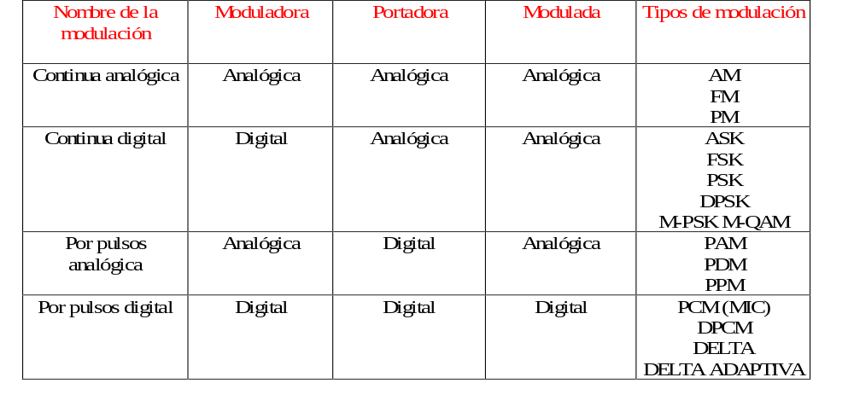
TIPOS DE MODULACION

Slide 5
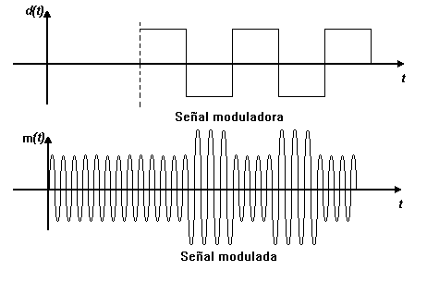
ASK
VARIACION DE NIVEL DE PORTADORA

Slide 6
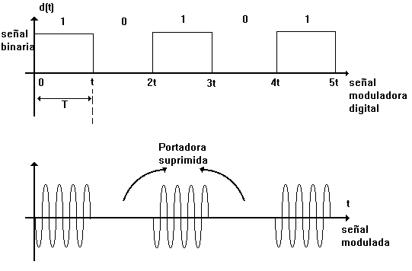
ASK
POR SUPRESION DE PORTADORA

Slide 7
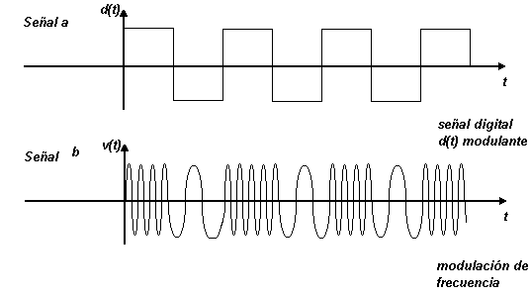
FSK

Slide 8
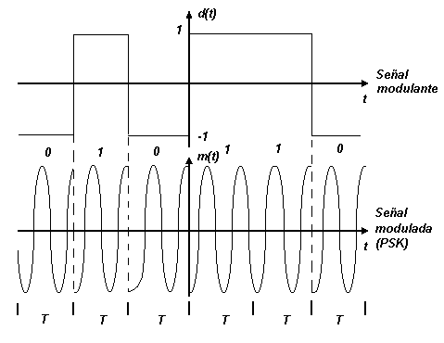
PSK

Slide 9
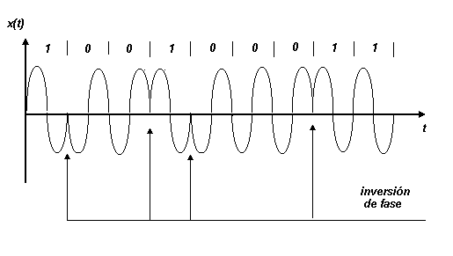
SEÑAL 2-PSK / B-PSK

Slide 10
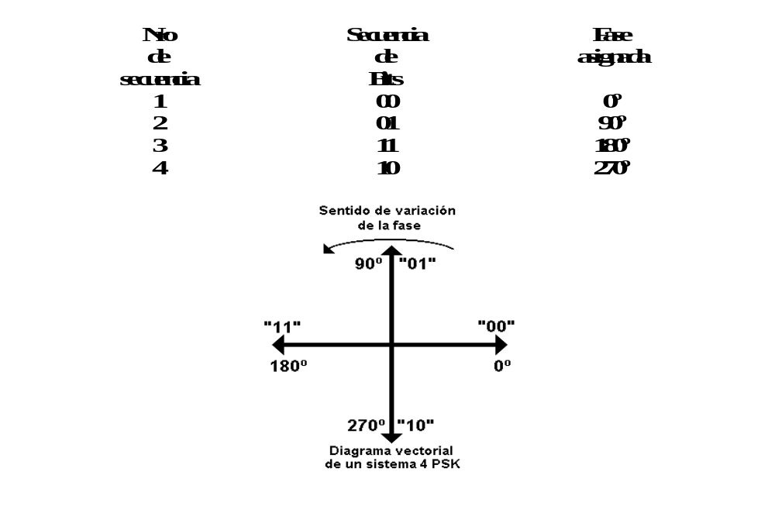
ASIGNACION DE SECUENCIA DE BITS Y DE ESTADOS
DIAGRAMA DE FASES
MODULACION 4-PSK / Q-PSK

Slide 11
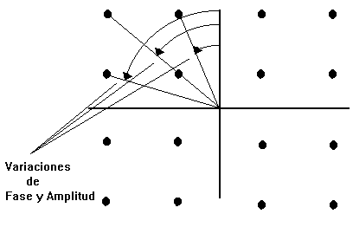
MODULACION 16-QAM

Slide 12
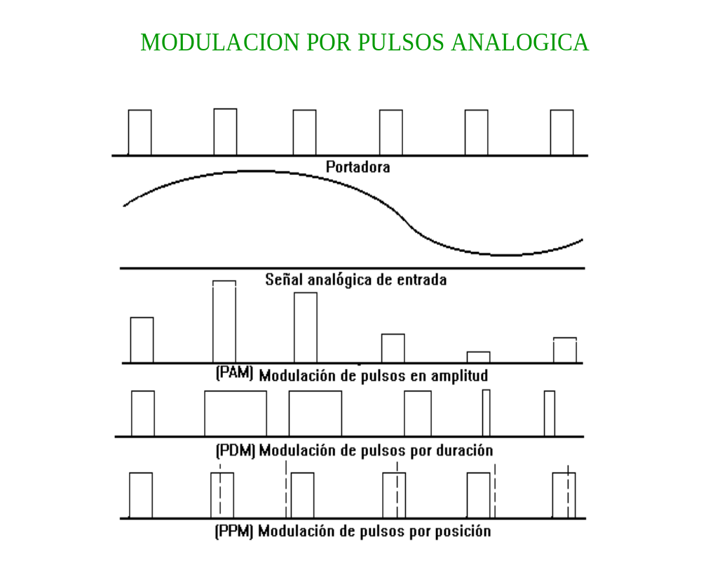

Slide 13
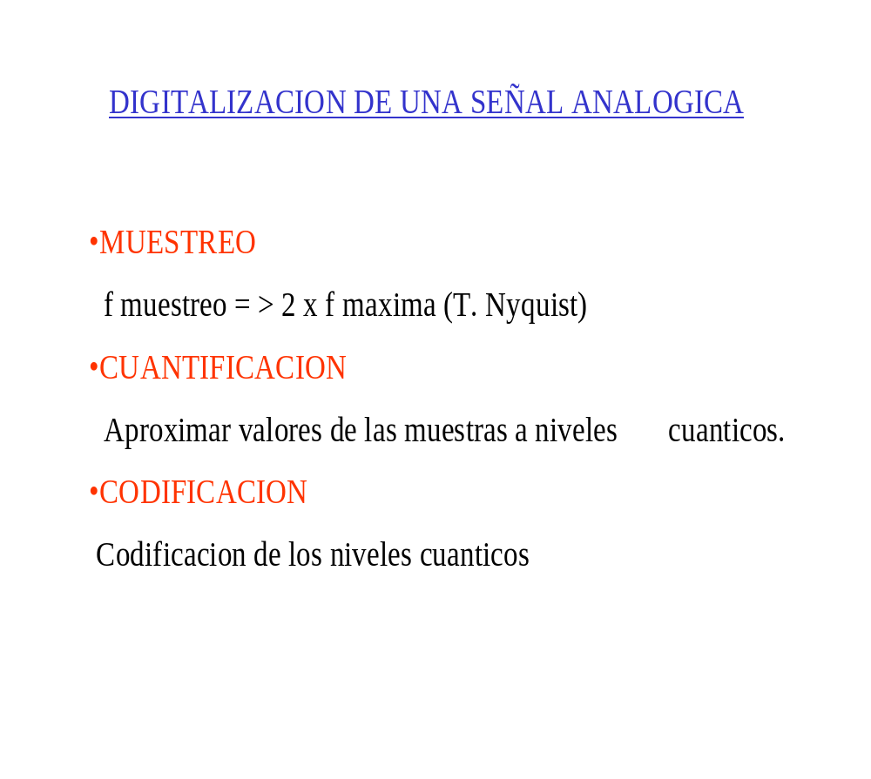

Slide 14
